Slide 1
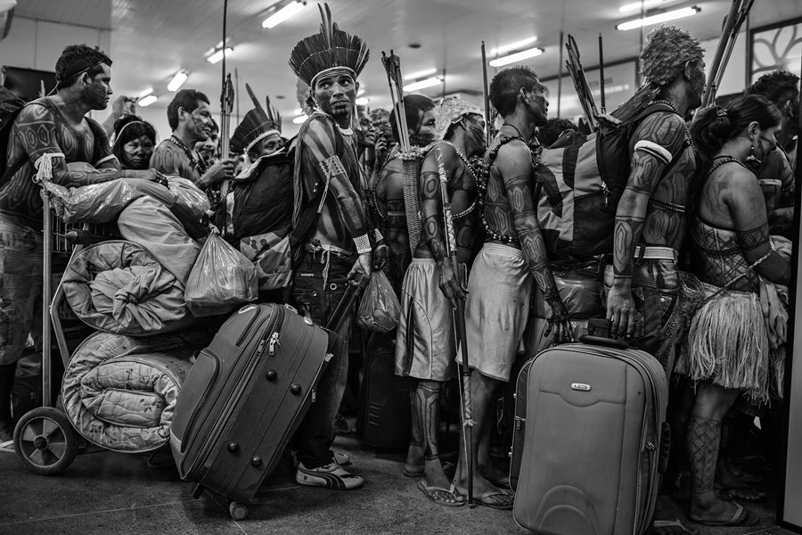
Sem. 10
18 mars 2026
Binarité & polarisation - Entre performances et statuts, parcours et apprentissages
Notes:
https://www.worldpressphoto.org/
https://www.worldpressphoto.org/contest/2022

Slide 2
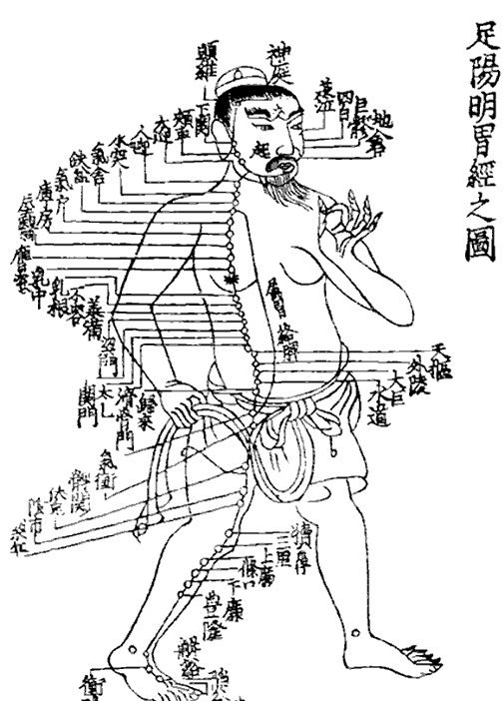
Annonces…

Slide 3
2- Examen fin de session (25%)
L’examen final aura lieu lors de notre avant-dernière séance, le 1er avril.
Il s'agira d'un examen à livre fermé, sans possibilité de consulter ses notes ou tout autre document. L'examen comprendra deux sections : il s’agira d’abord d’une série de 10 questions de type vrai ou faux (pour 10 points au total), et de 3 questions ouvertes sur des définitions essentielles (pour 15 points au total). Pour la première section (V/F), chaque bonne réponse sera créditée d'un point (+1), et chaque mauvaise réponse ou absence de réponse ne sera pas pénalisée par la soustraction d'un point (0). La deuxième section de l'examen final sera composée de 3 questions ouvertes auxquelles les étudiant.e.s devront répondre de manière succincte et précise (4 phrases maximum). Chaque question sera notée sur cinq points. L’examen portera sur les connaissances acquises lors de TOUTES les séances.
Notez que j’accordrai une importance particulière à la justification des arguments vis-à-vis des concepts et cadres d’analyse présentés durant les séances en classe. Par ailleurs, la qualité du français écrit (hortografe, syntaxe) sera aussi prise en compte (avec, en cas de défaillance majeure, une pénalité pouvant aller jusqu’à 10% de la note totale).

Slide 4
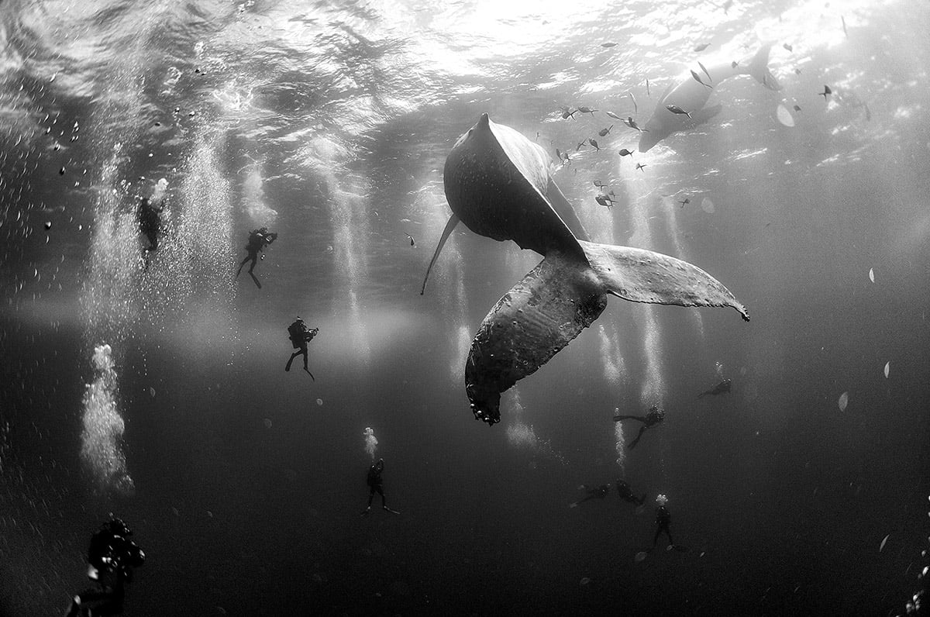
Travail final :
Détails de la notation et attentes

Slide 5
3. Travail de recherche (30%)
Il s’agit d’un travail individuel noté sur 30 points où chaque étudiant se livre à une actualisation d’un des concepts vus en classe. Si le choix du concept et du site reste ouvert, il est impératif que l’étudiant.e mobilise la matière du cours (écoles de pensée, outils méthodologiques et conceptuels). Nous discuterons en classe des détails de composition de ce travail et de ses exigences spécifiques.
Ce travail de recherche doit avoir une longueur comprise entre 750 et 1250 mots, soit entre 5 et 6 pages Word (interlignes 1.5, Times 12 pt). Toutes les références doivent apparaitre à la fin du texte dans une section intitulée « Bibliographie ». Une première ébauche (une demi-page) de ce travail a été remise le 11 février et comptait pour 5 points. Quant à la version finale, elle devra être envoyée au plus tard le 13 avril (avant minuit) et comptera pour 25 points.
Les critères généraux de correction du travail de session sont les suivants :
- Pertinence (liens établis avec le cours)
- Efforts de recherche (rigueur et précision dans l’écriture du travail)
- Originalité (appropriation intéressante des connaissances transmises)

Slide 6
Travail de recherche : recette possible
  Introduction : Présentez le terrain choisi, en expliquant pourquoi il est pertinent et intéressant.
  Identification du Phénomène : Décrivez en détail le terrain, en mettant en avant ses caractéristiques principales.
  Problématisation : Posez des questions critiques sur le terrain.
  Revue de Littérature : Faites le point sur ce qui a déjà été écrit sur le sujet ou des sujets similaires. Mettez en relation votre concept avec les théories ou les études existantes.
  Analyse critique : Analysez les données de terrain en utilisant les outils conceptuels et méthodologiques discutés en cours. Évaluez l'impact ou les implications de votre terrain.
  Conclusion et Ouverture : Concluez en résumant vos principaux constats et en proposant des directions pour de futures recherches ou analyses.

Slide 7
Grille d’évaluation travail final (30%)
Identification du phénomène (concept + site) /4
*Explication de la problématique / 4
Revue de la littérature / 4
Analyse critique des observations / 6
Pertinence des liens établis avec
le contenu du cours / 6
Conclusion et ouverture / 4
________________________________________
Bibliographie et mise en page adéquate
Maîtrise de la langue et cohérence du texte
TOTAL: /30

Slide 8
*Problématisation
La problématique vous permet d'amorcer la réflexion.
Avant de présenter la littérature existante, c'est le moment de poser le problème.
Un problème que vous tenterez de "résoudre" dans votre analyse critique basée sur vos observations.
(La problématique et l'analyse sont en dialogue, un dialogue qui est renforcé par la revue de littérature).
Il est bénéfique de revisiter la problématique avec les "résultats" de l'analyse en tête.
Ça peut sembler contre-intuitif, mais une bonne introduction à notre analyse (ou une bonne problématique) nous apparait plus claire à la fin du processus. C'est souvent nécessaire d'avoir un brouillon pour pouvoir avancer dans l'écriture, mais c'est en revisitant la problématique à la lumière des résultats que le texte devient plus solide (surtout dans le cas d'une recherche inductive).
Concrètement, vous devez utiliser la problématique pour creuser le (1) "quoi" et le (2) "pourquoi" de votre recherche.
Quoi ? Précisez les aspects de ces comportements que vous trouvez intrigants ou dignes d'exploration. On voit ici l'importance d'avoir déjà une bonne idée de l'analyse et des découvertes faites sur le terrain. Il ne s'agit pas de remplacer l'analyse, mais de formuler des questions (ou sous-questions) plus précises vers lesquelles vous nous guiderez dans votre texte.
Pourquoi ? Expliquez l'importance de votre recherche. Pourquoi est-il pertinent (au XXIe siècle) d'examiner les comportements, les interactions ou les normes sur votre terrain ? Quel éclairage votre recherche peut-elle apporter sur un contexte plus général ou sur d'autres contextes/lieux similaires ?
Il s’agit également d’une section où vous devez commencer à établir des liens entre votre terrain et les concepts théoriques ou les écoles de pensée abordées dans le cours.

Slide 9
Banque de concepts
Estrangement
Morale (transcendance) et Éthique (immanence)
Plantation (simplification modulaire) et résurgence (prolifération sauvage)
Méthode inductive et itérative
La culture comme contexte (description dense)
Les ontologies (naturalisme et animisme)
Écologies des lignes et des tissages
(écologie vs environnement)
Pensée relationnelle (individu et individuation)
La foule (multitude) et le peuple (unité)
La dette (lien social fundamental)
Don, “communisme de tous les jours”, échange, hiérarchie…
Les mythes
Les valeurs (quantitative, qualitative, d’usage, d’échange, la plus-value)
La globalisation et (l’accélération) des flux
La fabrication des identités
“Le médium est le message”
Racisme (systémique)
Viralité et logique virale
Politiques (libérales, néolibérales, de santé publique)
“Imagination” multiespèce
Patriarcat
Sexe et genre
Performativité
Approche intersectionnelle
Différences et inégalités
Matérialisation
Dispositif (et système)
Esprit
Notes:
ÉCOLOGIE DES LIGNES ET LES DÉPLACEMENTS/TRANSPORTS SUR LE CAMPUS
LA FOULE SUR LE CAMPUS ?
LA DETTE COMME LIEN SOCIAL ET SES MANIFESTATIONS SUR VOTRE TERRAIN
DON, COMMUNISME DE TOUS LES JOURS, ÉCHANGE, HIÉRARCHIES (UN CHEF BARISTA DANS UN CAFÉ? DES ÉTUDIANTS ET DES PROFESSEURS?)
GLOBALISATION ET ACCÉLÉRATION DES FLUX (QU’EST-CE QU’ON COSOMME SUR LE CAMPUS ? NOURRITURE RAPIDE OU SLOW FOOD? QU’EST-CE QU’ON PORTE ? FAST FASHION ?)
VIRALITÉ (DURANT L’ÉCLYPSE ON POURRAIT CROIRE QU’IL Y A AVAIT UNE TEMPORALITÉ « PROPRE » UNE LOGIQUE « PROPRE » COMME DANS LE CAS DE LA LOGIQUE VIRALE ; EST-CE QUE VOUS VOYEZ CE GENRE DE « LOGIQUE » SPÉCIAL SUR VOTRE TERRAIN ? AU CASINO QUAND QUELQU’UN GAGNE ?)
LOGIQUE DE PLANTATION ET ARCHITECTURE (FSS)
INTERSECTIONNELLE ET ARCHITECTURE

Slide 10
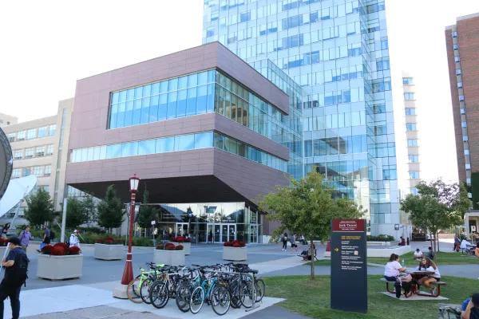











Exercice d’exploration…
Qui fréquente le campus ?
(et pourquoi ?)
Quelles sont les « normes » sociales ?
Architecture ?
Infrastructure ?
Quelles technologies?
Qu’est-ce qu’on consomme ?
Qui sont les non-humains ?
Comment se déplace-t-on ?
Qu’est-ce qu’on porte ?
Socialisation ?

Slide 12
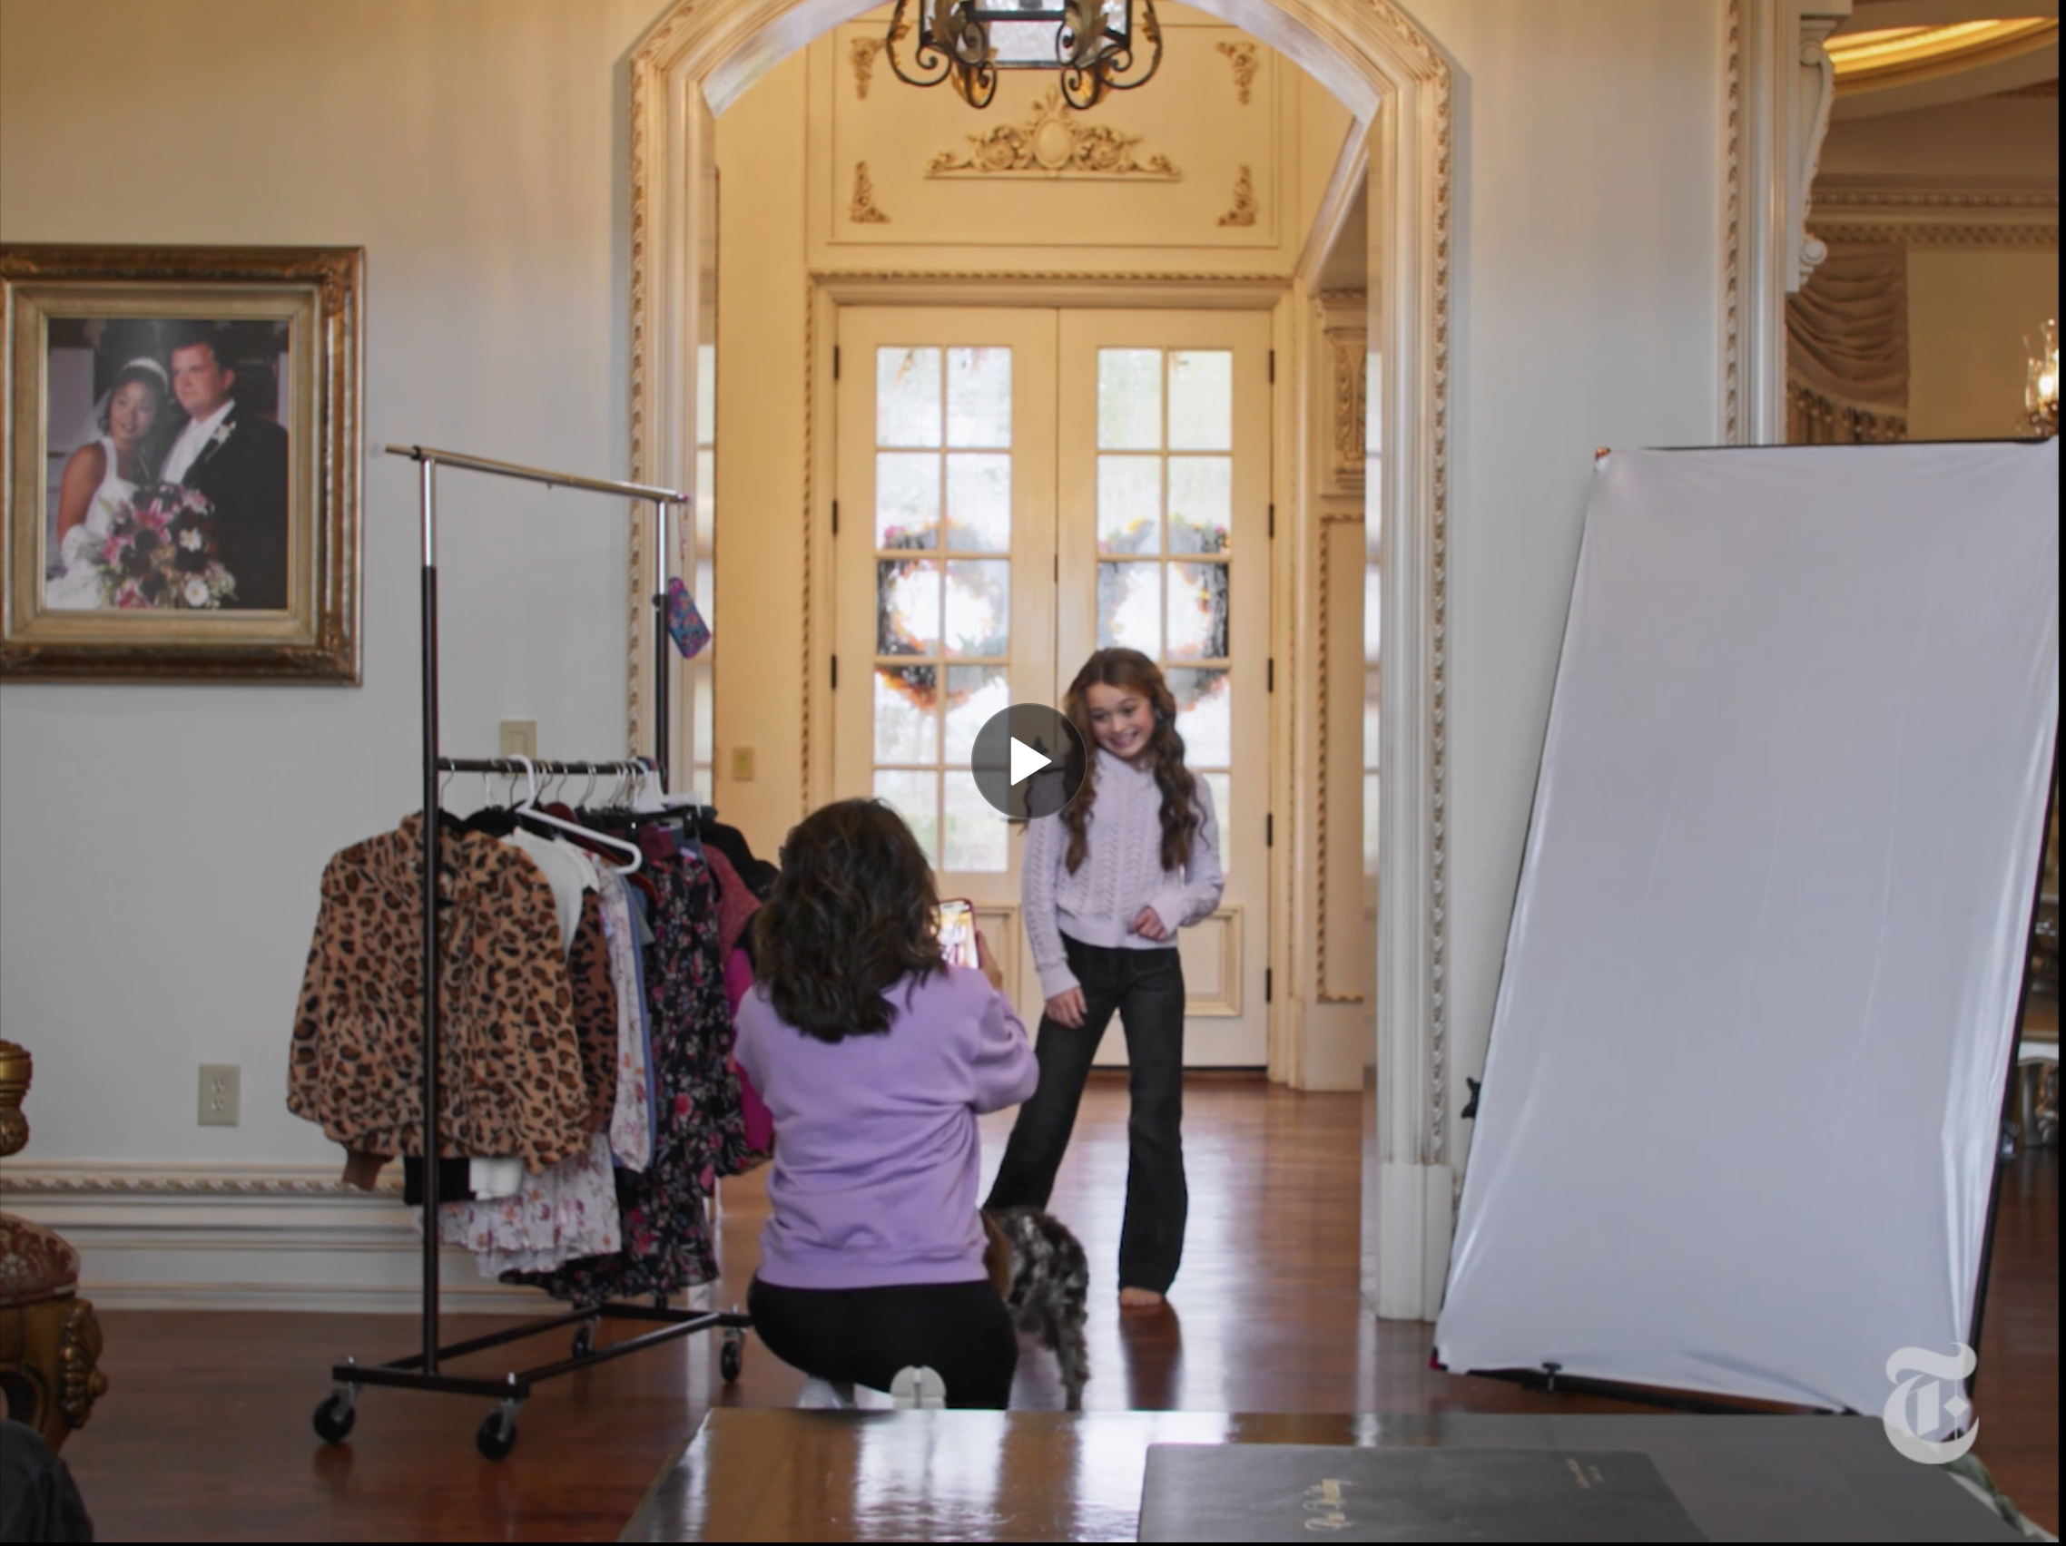
Notes:
https://www.nytimes.com/2025/02/27/learning/watch-christmas-every-day.html
To learn more, read “How Being an Influencer Became a New American Dream.”
Faye Tsakas, the filmmaker, writes:
Whenever I browse social media, I see advice and products for self-improvement — a deluge of elusive promises tethered to consumer goods. How to look more angular or more toned, feel more energized, age backward. Capitalism and modern technology have mixed to create an internet world where users are transformed into brands. As a filmmaker, I’m drawn to document this culture.
I first came across Peyton and Lyla, two preteen sisters and influencers on Instagram, two years ago. (Since they are minors, their last names are withheld to protect their privacy.) From their rural Alabama home under their mother’s watchful gaze, they hawk fashion and beauty products to tens of thousands of online fans around the world. Every day, packages arrive at their doorstep for them to unbox and try out — deluxe makeup sets, floral dresses, exercise bikes — all free, as if delivered by a shopping mall Santa.
With their parents’ permission, I began filming the sisters’ daily lives as influencers; in this short documentary, “Christmas, Every Day,” they shift between performance and reality. Peyton and Lyla, who were 11 and 12 at the time of filming, see themselves as instilling confidence, positivity and a girl-power attitude for other girls — ideas that I wanted to explore within the broader context of modern consumerism.
Whether as creators or viewers or consumers, children are spending more time online at younger and younger ages. What kid wouldn’t want a stream of likes and gifts, waking up to the feeling of, as Peyton and Lyla’s parents put it, “Christmas, every day”? What does it mean to be participants in a larger social media system that encourages and even demands certain behaviors from its users, especially women and girls?
In a time of immense wealth disparity, influencer culture has created a more fantastical kind of American dream. (Perhaps that’s why nearly one-third of preteens say becoming an influencer is a career goal.) Seeing the field’s potential for a steady income — not to mention the prestige of an ever-growing follower count — some parents encourage it. I sought to go behind the scenes of this new creator economy with curiosity and a focus on the girls’ experiences, aiming to allow viewers to come to their own conclusions.

Slide 13
Whenever I browse social media, I see advice and products for self-improvement — a deluge of elusive promises tethered to consumer goods. How to look more angular or more toned, feel more energized, age backward. Capitalism and modern technology have mixed to create an internet world where users are transformed into brands. As a filmmaker, I’m drawn to document this culture.
I first came across Peyton and Lyla, two preteen sisters and influencers on Instagram, two years ago. (Since they are minors, their last names are withheld to protect their privacy.) From their rural Alabama home under their mother’s watchful gaze, they hawk fashion and beauty products to tens of thousands of online fans around the world. Every day, packages arrive at their doorstep for them to unbox and try out — deluxe makeup sets, floral dresses, exercise bikes — all free, as if delivered by a shopping mall Santa.
With their parents’ permission, I began filming the sisters’ daily lives as influencers; in this short documentary, “Christmas, Every Day,” they shift between performance and reality. Peyton and Lyla, who were 11 and 12 at the time of filming, see themselves as instilling confidence, positivity and a girl-power attitude for other girls — ideas that I wanted to explore within the broader context of modern consumerism.
Faye Tsakas

Slide 14
How Being an Influencer Became a New American Dream …

Slide 15



Les métaphores de la « seringue hypodermique » et du « magic bullet » : les années 1930 et l’influence totale, ou l’époque des publics naïfs.
Notes:
- Foule influençable : jamais mieux représentée que par les armées de morts vivants (zombies)

Slide 16

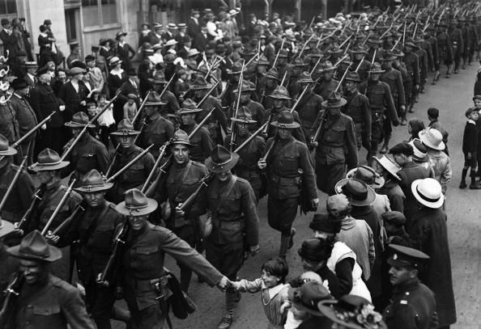


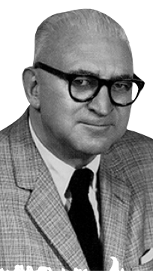
Who says What to Who in Which channel and with What effect
«I want
you»
Harold D. Lasswell : «The Structure and Fonction of Communication in Society» (1948)
- Formation en sociologie (Chicago) avec J. Dewey et G. H. Mead ;
- Pionnier de la «mass communication research» et de la sociologie fonctionnaliste des médias ;
- 1927 : livre Propaganda Techniques in the World War
- 1948 : article «The Structure and Fonction of Communication in Society»
États-Unis, 1902-1978

Slide 17
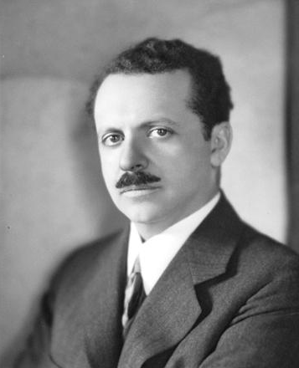
« The conscious and intelligent manipulation of the organized habits and opinions of the masses is an important element in democratic society. Those who manipulate this unseen mechanism of society constitute an invisible government which is governed, our minds are molded, our tastes formed, our ideas suggested, largely by men we have never heard of...
Edward Bernays
1891-1995
(Propaganda, 1928)

Slide 18

«...This is a logical result of the way in which our democratic society is organized. Vast numbers of human beings must cooperate in this manner if they are to live together as a smoothly functioning society.
...In almost every act of our daily lives, whether in the sphere of politics or business, in our social conduct or our ethical thinking, we are dominated by the relatively small number of persons... who understand the mental processes and social patterns of the masses.
It is they who pull the wires which control the public mind.»
Notes:
The century of the self (Adam Curtis, 2002)
Episode 1

Slide 19
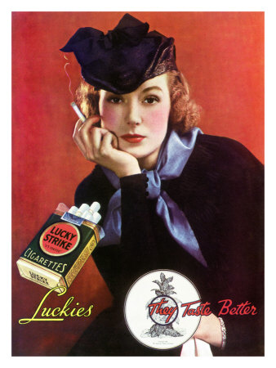
How to make people want things they don’t need?
Notes:
Le cas des féministes lors de la marche du 4 juillet.
Imitation, identification, etc.
2’’24
Liens entre politique et économie
9’’20 - cigarettes
"Torches of Freedom" was a phrase used to encourage women's smoking using the early twentieth century first-wave feminism in the United States. Cigarettes were described as symbols of emancipation and equality with men. The term was first used by psychoanalyst A. A. Brill when describing the natural desire for women to smoke and was used by Edward Bernays to encourage women to smoke in public despite social taboos. Bernays hired women to march while smoking their "torches of freedom" in the Easter Sunday Parade of 31 March 1929,^{[1]} which was a significant moment for fighting social barriers for women smokers.

Slide 21

À l’âge des profils numériques destinés à saisir nos singularisations, on ne peut ni penser nos sociétés comme composées d’« individus » communiquant des « informations » à travers des « médias », ni se contenter de raisonner en termes de « masses » indistinctes ballottées par de grands manipulateurs. Ce qu’il faut nous apprendre à voir et à expliquer, ce sont les médiums (milieux, médiateurs et mages, multiples et superposés) dans lesquels nous sommes immergés, qui nous font respirer, inspirer, expirer les idées et les désirs qui nous animent tous, chacun de façon singulière.
Notes:
https://shs-cairn-info.proxy.bib.uottawa.ca/revue-multitudes-2012-4-page-56?lang=fr#re1no1

Slide 22
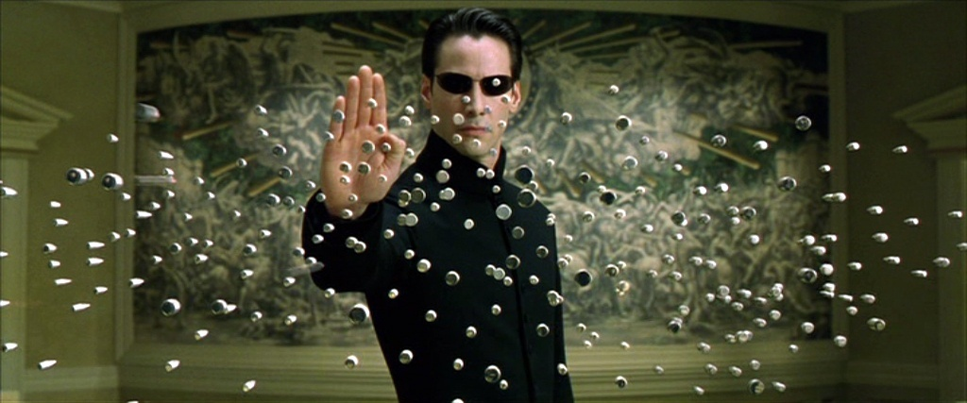
- medium - media - média - médias -
- médié - médiatique - médiatisé -
Notes:
22
Dans communication médiatique, il y a médiatique…
Faire le tri dans la famille sémantique
Économie (gestion du foyer – ici foyer mental).
Le ménage…
Idées comme des thèmes musicaux – variations sur le même thème.

Slide 23
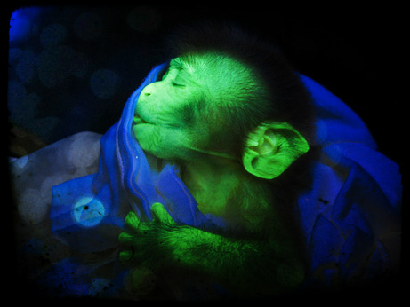
medium
Mot latin signifiant « milieu », « intermédiaire » ou « moyen »
pluriel: media
Notes:
23

Slide 24
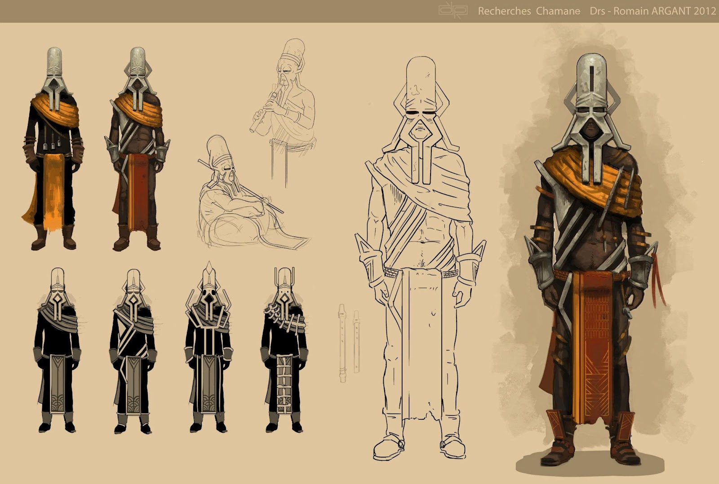
médium
Accentué en vieux français où il apparaît au milieu du XVIe siècle, il gardera le sens qu’il avait en latin (« milieu, intermédiaire ») jusqu’au XIXe siècle.
Entre temps, le philosophe, scientifique et théologien suédois Swedenborg lui donna son sens moderne « d’intermédiaire entre les vivants et les morts », une personne réputée pouvoir parler avec les esprits.
pluriel: médiums
Notes:
24

Slide 25
médium
Quelques autres sens :
Musique : étendue de la voix
Peinture : liquide servant à détremper les couleurs
Logique : proposition moyenne d’un syllogisme
Notes:
25

Slide 26
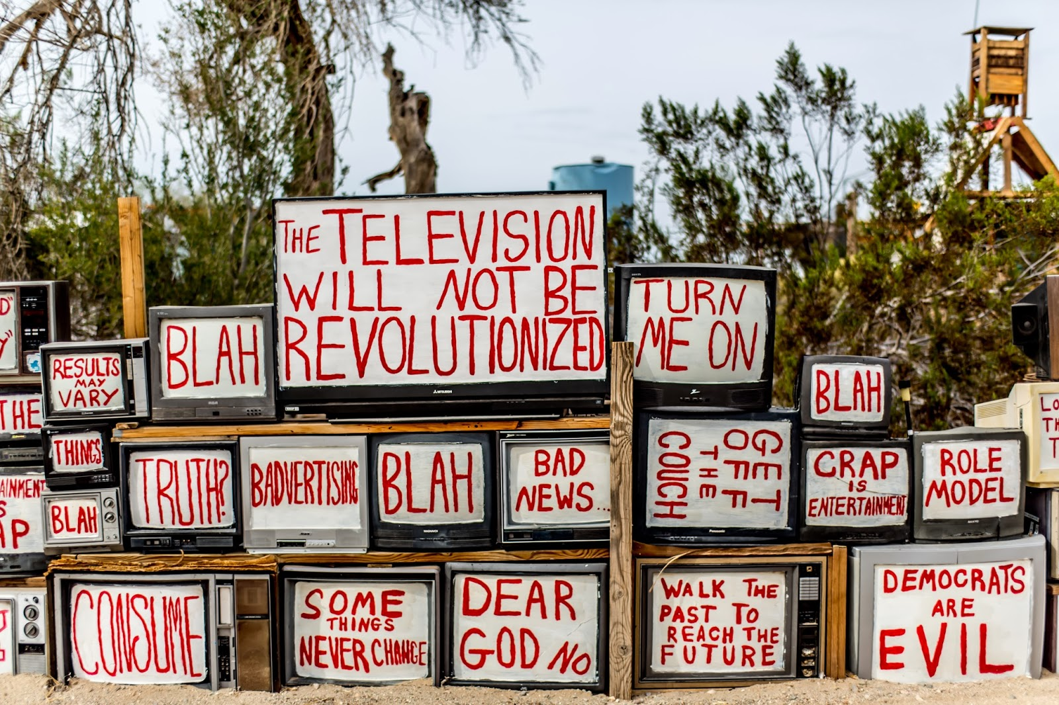
média - media - médias
(mass)
(messe)
Notes:
26

Slide 27
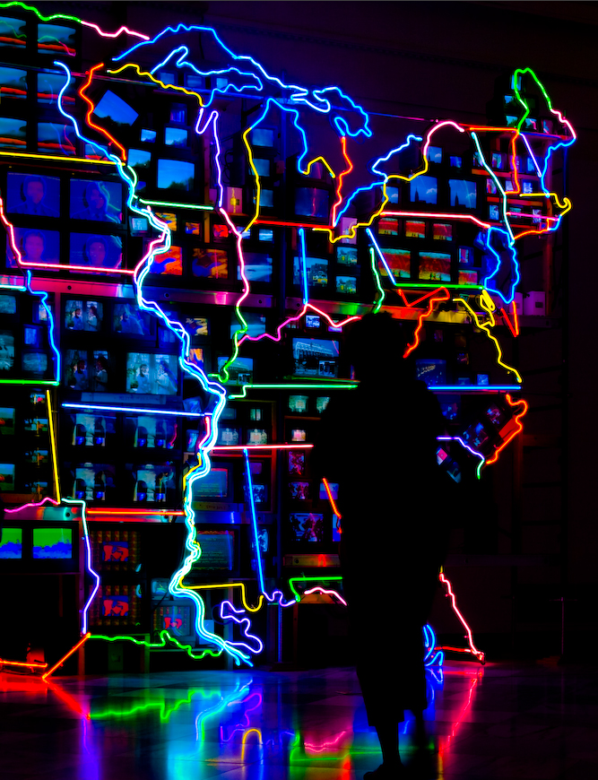
média
pluriel: médias et aussi « médias de masse »
de l’anglais « mass media »
En anglais, le terme apparaît dans les années 1920, avec le développement des réseaux radiophoniques nationaux et la diffusion des journaux et des magazines à grand tirage.
Il signifie un moyen de communication destiné à un grand public, tout ou partie d’une nation par exemple.
Notes:
27

Slide 28
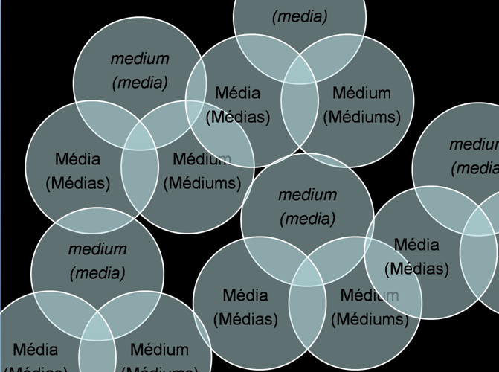

Slide 29
Quelques dates marquantes de l’histoire des médias de masse
1453 : Gutenberg imprime la première bible sur sa presse mécanique.
1620 : Premier journal imprimé en anglais.
1825 : Nicéphore Nièpce prend la première photographie.
1830 : La télégraphie est développée en Angleterre et aux USA.
1876 : Alexander Graham Bell passe le premier coup de téléphone.
1878 : Thomas Alva Edison brevette le phonographe.
1895 : Auguste et Louis Lumière inventent le cinématographe.
1896 : Hollerith fonde la Tabulating Machine Co., qui deviendra IBM en 1924.
1897 : Guglielmo Marconi brevette la télégraphie sans fil.
1912 : Début de la poste aérienne.
1919 : La radio à ondes courtes inventée.
1935 : Premier appel téléphonique autour du monde.
1936 : Première programmation télévisuelle régulière à la BBC.
1948 : Début de la télévision par câble aux USA.
1959 : Xerox produit son premier photocopieur.
1969 : Début de l’ARPANET.
1971 : Intel produit le premier microprocesseur.
1973 : Premier ordinateur personnel (« Alto » ou « Altair »)
1983 : Apparition des premiers téléphones cellulaires.
1984: Apple introduit le Macintosh
1991 : Apparition publique du World Wide Web.
1996 : Apparition des premiers DVD
2006 : Apparition du Blu-Ray
2010 : Apparition du iPad
Notes:
29

Slide 30
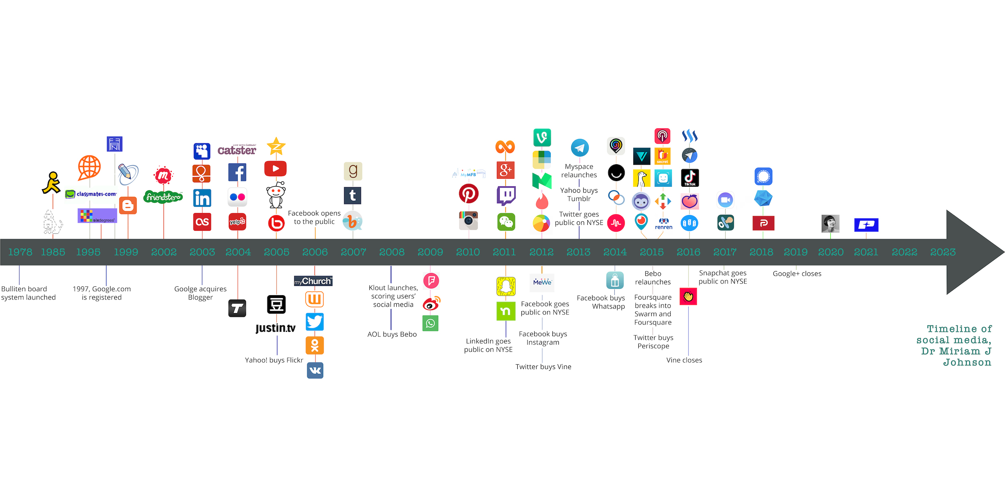

Slide 31
- Distinction entre « études sur le medium » et « études sur les médias »
- Les études sur le medium postulent qu’au niveau
a) micro: le choix d’un medium sur un autre affecte la nature de l’interaction interpersonnelle
b) macro: l’addition d’un medium sur d’autres media peuvent altérer les structures sociales en général
À chaque medium sa convention de communication …

Slide 32
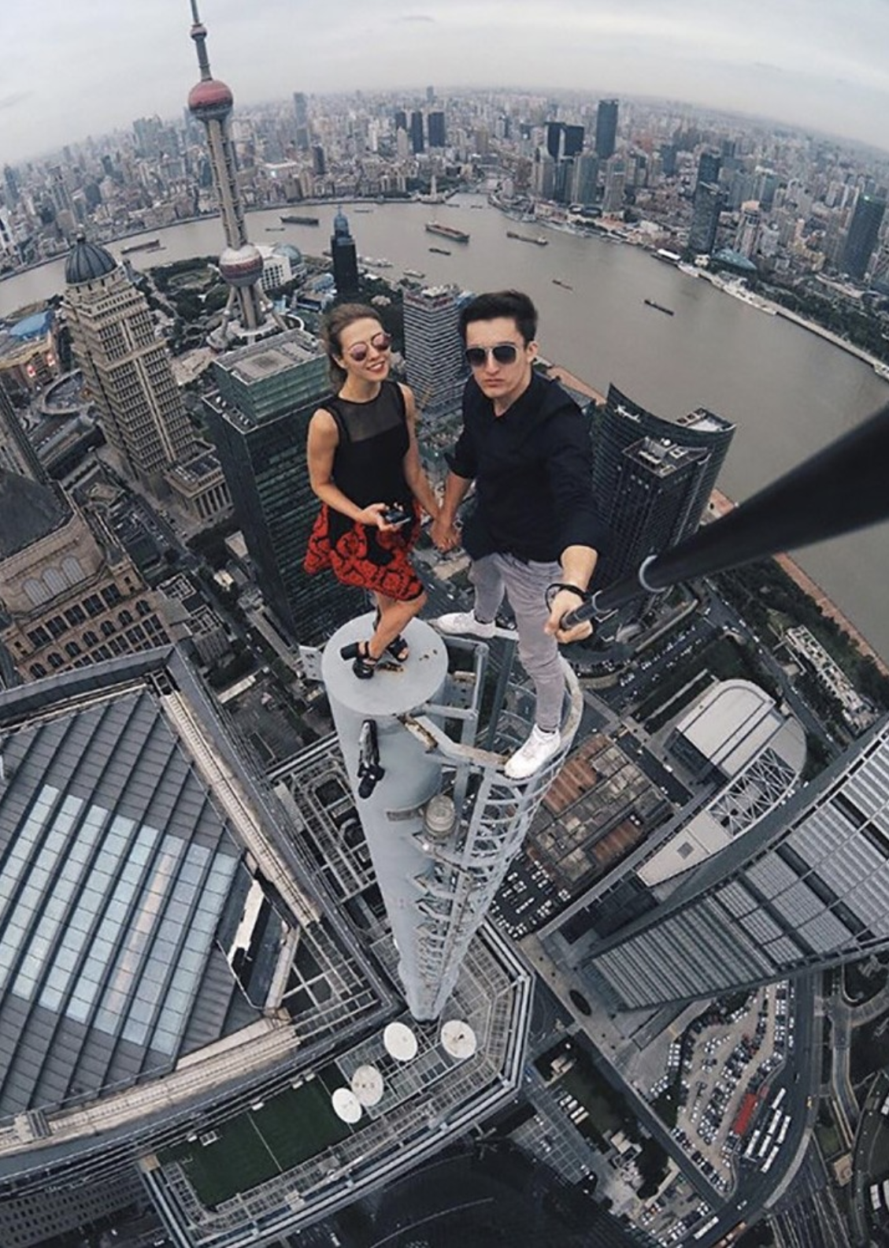
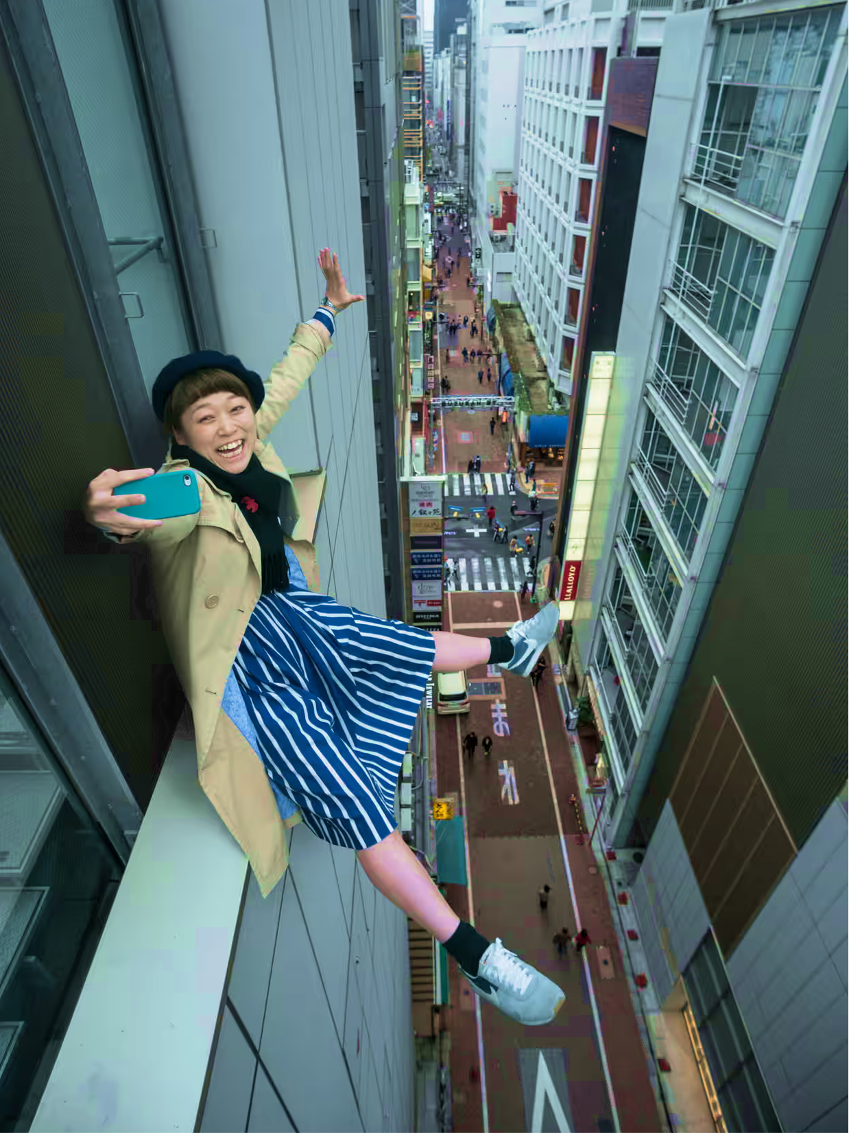
Si les médias nous « informent », c’est bien plutôt dans la mesure où ils donnent forme à une communion spirituelle relevant davantage de l’envoûtement que du savoir. L’ensemble de la circuiterie électronique et des radiations magnétiques à travers lesquelles nous communi(qu)ons quotidiennement sont la voûte qui constitue et limite notre horizon de pensée et de sensibilité. Les bribes de paroles, de sons, d’images qui nous parviennent du monde « réel » ressemblent aux voults des sorciers (ces mèches de cheveux, ongles ou reliques à travers lesquelles ils espèrent affecter la vie de personnes distantes) – bien davantage qu’à des « faits » (« objectifs ») par l’accumulation desquels nous pourrions mieux « comprendre » notre monde.
Or nous nous trouvons remarquablement démunis, non seulement pour analyser et expliquer la nature et les modalités d’un tel envoûtement médiatique, mais même pour parvenir à seulement l’imaginer.

Slide 33
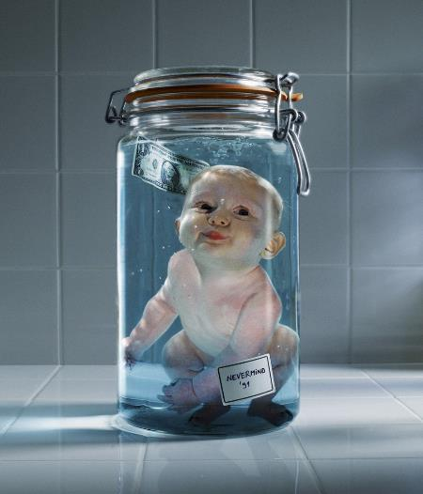
Cette distinction entre un bain médiatique englobant, qui fonctionnerait à la manière d’un contenant, et des récepteurs contenus demande toutefois elle-même à être affinée. La logique des réseaux sociaux n’est plus celle du bain, mais celle de la coproduction contributive, où les individus, à la fois émetteurs, récepteurs et transmetteurs, fabriquent, par les traces numériques qu’ils essaiment, la matière même du tissu médiumnique qui les constitue, lieu d’émergence autant que milieu de propagation et point multiple de destinations.
Plus de bain ni de baigneurs ou de baignés, mais une trame hypercomplexe productrice d’auto-envoûtements dans le cadre d’états synchronisés de communion à la durée de vie brève.

Slide 34
Apprentissage :
éducation de l’attention
Notes:
Petit point sur la méthode pédagogique.
Apprentissage : éducation de l’attention
Compréhension par la pratique (engagement, qualification) Vs Culture de l’acquisition (apprentissage, action)
Or, il y a là une question éminemment technologique. Beaucoup de fascination avec la technologie…
Qu’est-ce que l’attention, ou plutôt : qu’est-ce que devient l’attention lorsque capturé (captive) de nombreux dispositifs?
Hypnotisé au restaurant par un écran alors que je suis super content de voir mon amie… Il y a là des tendances, des attractions, des fascinations.
Plusieurs forces se bousculent dans mon être – comment rendre compte de ces forces.
Je vous propose de penser en terme de présence, d’absence et de distribution (à distance).
Captif/captivé….
Nous n’avons pas besoin de penser le monde pour y vivre, mais nous avons besoin d’y vivre pour le penser…

Slide 35

Notes:
https://x.com/WorldPressPhoto/status/984529192011403265/photo/1

Slide 36
L’attente crée une frustration, sa résolution crée une satisfaction. Lorsque qu’un·e créateur·ice utilise ce principe, ille échange en quelque sorte le rapport de rareté qui existe entre l’attention des spectateur·ices, et la vidéo, car quand une vidéo me promet quelque chose, elle devient la seule vidéo à pouvoir me donner ce qu’elle m’a promis. Elle trouve une unicité, elle n’est plus une vidéo parmi tant d’autres. Je ne peux pas swiper sur une autre vidéo, car seule cette vidéo peut me fournir l’accomplissement du désir qu’elle m’a créé…

Slide 37
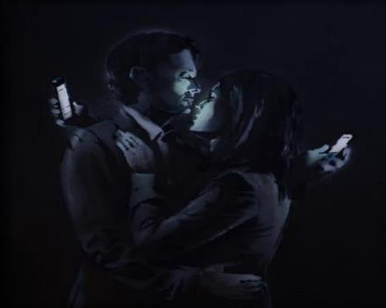
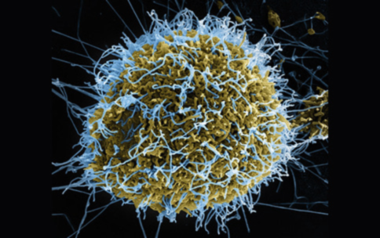


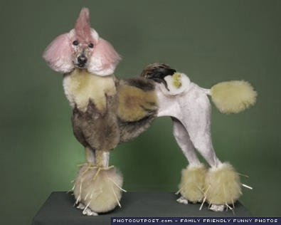
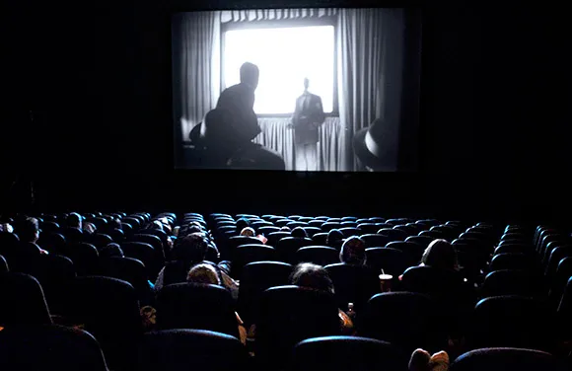
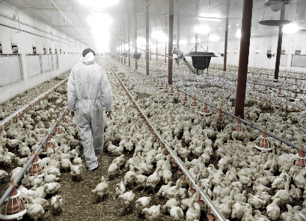
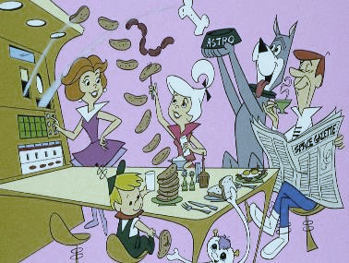
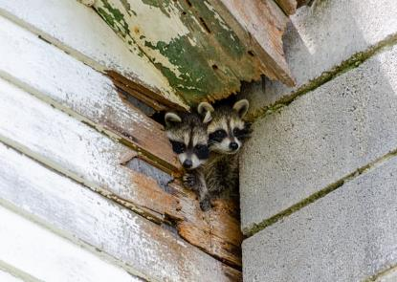
« Ne désespérez jamais.
Faites infuser davantage... »
H. Michaux, Tranche de savoir

